Slide 1
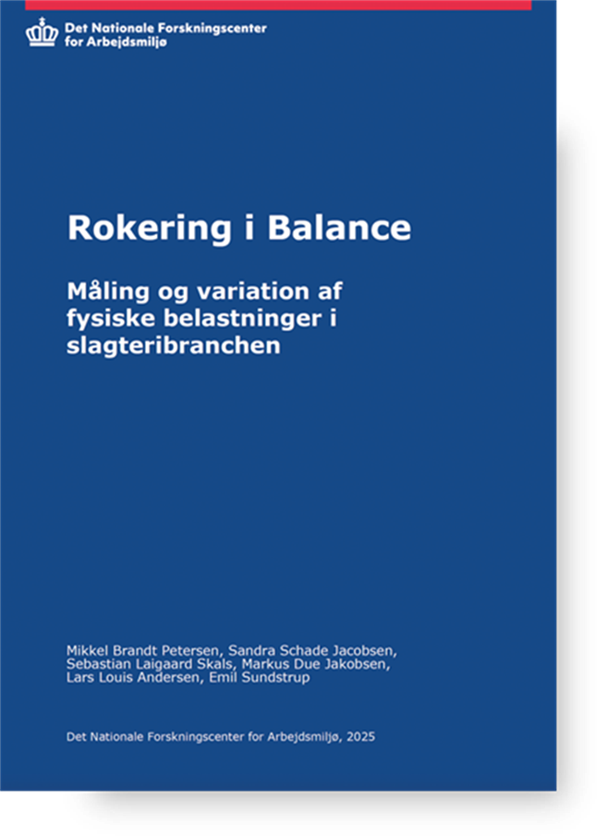


Ny viden og nyt værktøj
til opkvalificering af jeres jobrokering
””25 øres Fonden”

Slide 2
Hvorfor satte vi projektet i gang ?
Det er almindeligt,
at der rokeres i slagteribranchen.
Nogle arbejdspladser ligner imidlertid hinanden set med det blotte øje.
Derfor ville vi gerne:
vide i hvor høj grad der var forskelle i de målte fysiske påvirkninger på pladserne langs et kambånd og i et pakkeri
blive klogere på hvordan rokeringsgrupper bedst kunne sammensættes ud fra fysiske påvirkninger
sammenholde det forskerne kunne måle med det, medarbejderne oplevede, de objektivt målte værdier og de subjektive

Slide 3
Projektets resultater:
At jobrokering gør en forskel i den fysiske eksponering på kambånd og i pakkeri
At medarbejdernes egne vurderinger af fysisk anstrengelse kan anvendes til at gruppere arbejdspladserne i forskellige anstrengelsesgrader.
Projektet var ikke designet til at give svar på:
Hvor hyppigt man bør skifte?
Hvor mange forskellige pladser man bør have?
I hvilken rækkefølge pladserne skal komme?
Men NFA opstiller nogle generelle anbefalinger til jobrokering

Slide 4
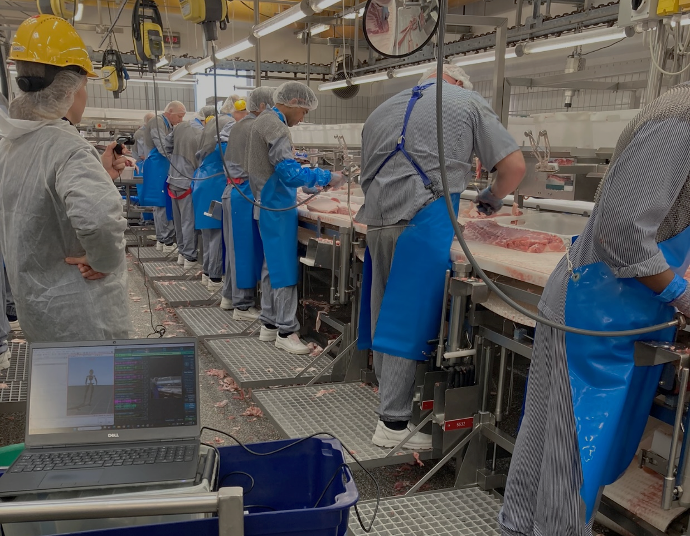
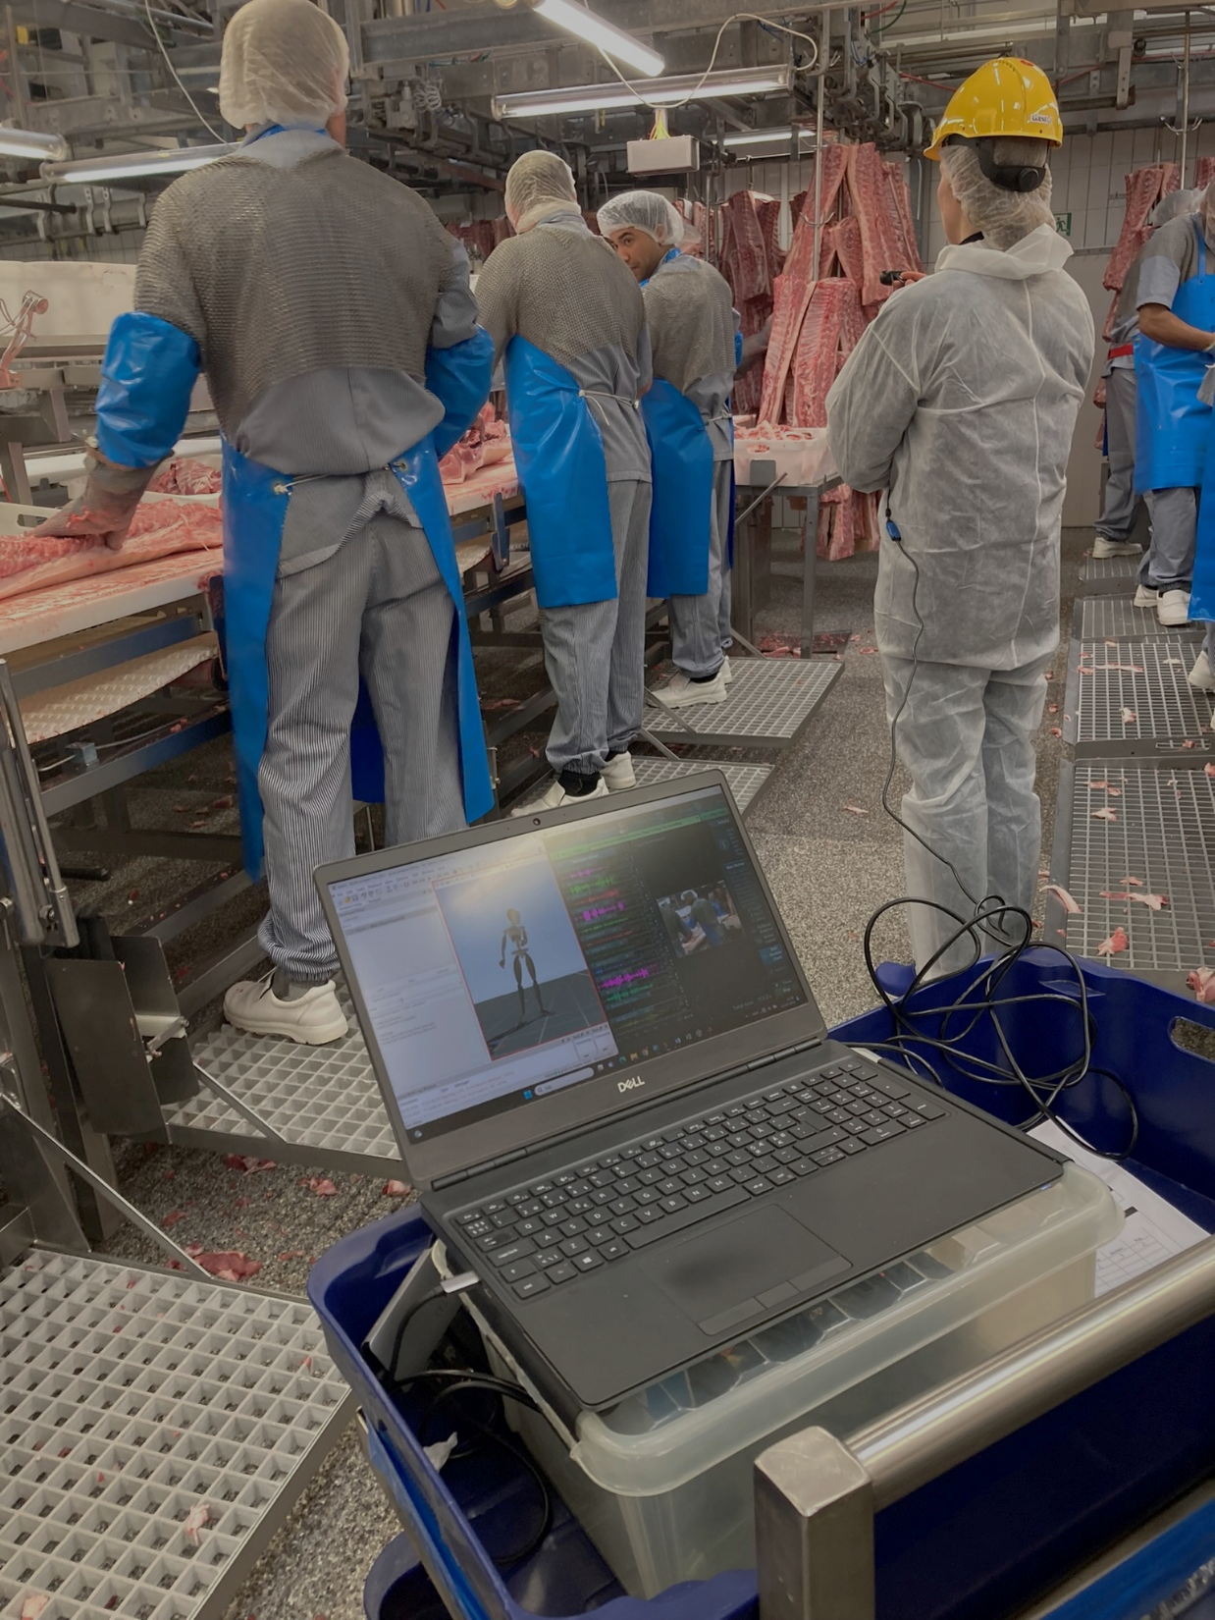
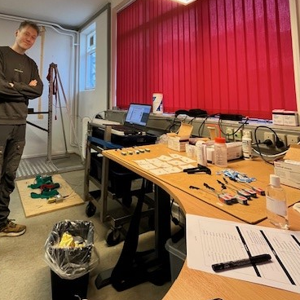
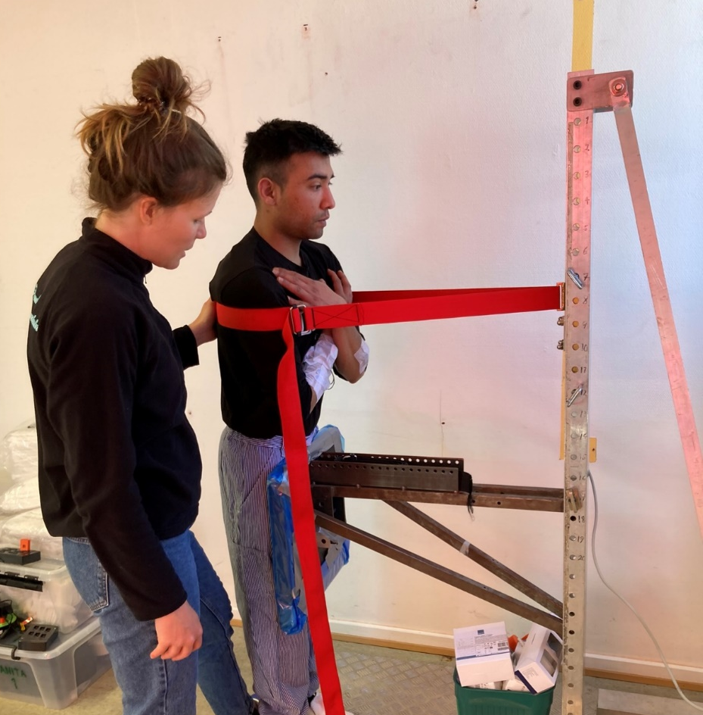
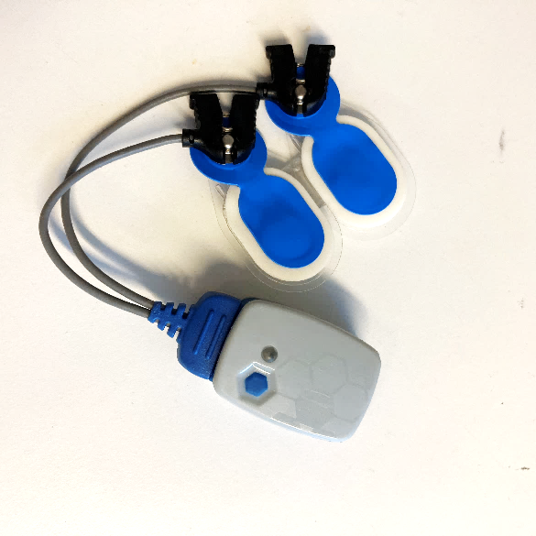
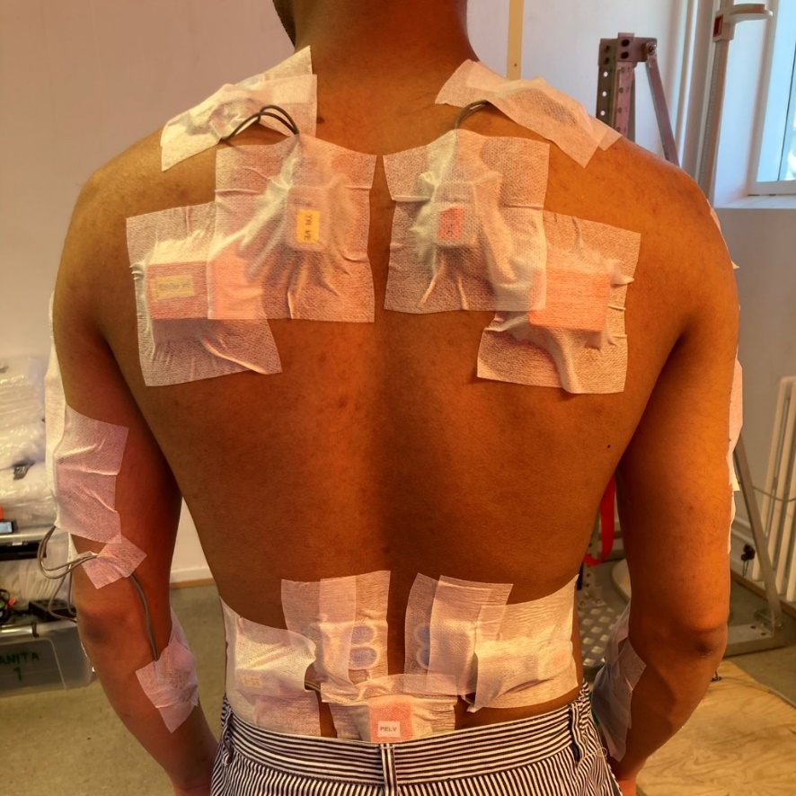
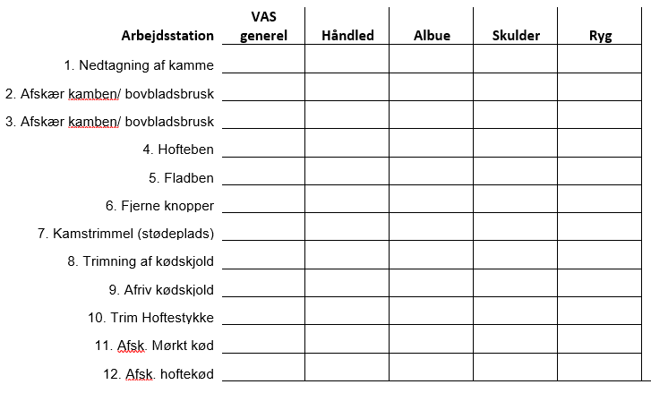
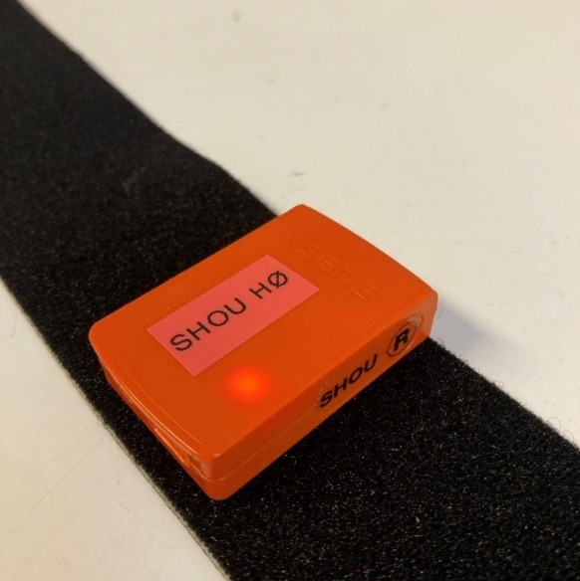
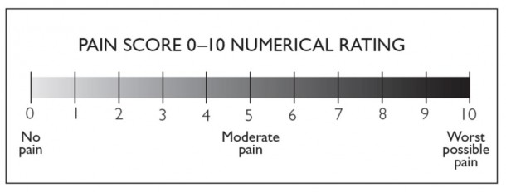
Dataindsamling
16 medarbejdere ved Kam-båndet
9 medarbejdere i Indre Pakkeri
Notes:
Tekniske målinger for muskeleksponering og bevægemønstre under arbejde.
10 fra pakkeriet?

Slide 5
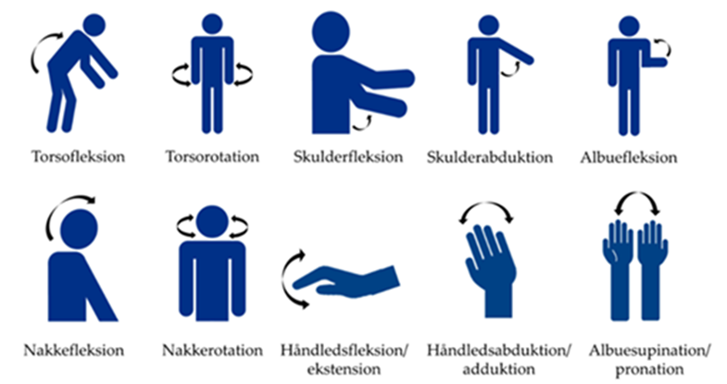
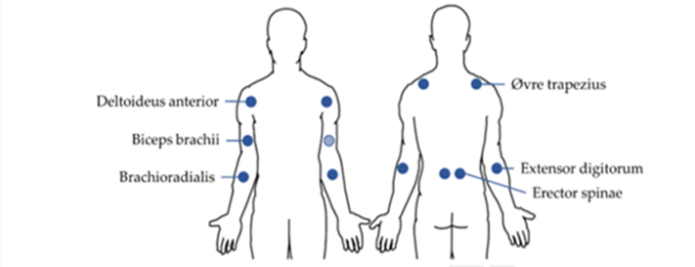

Måling af og rangordning af den fysiske eksponering

Slide 6
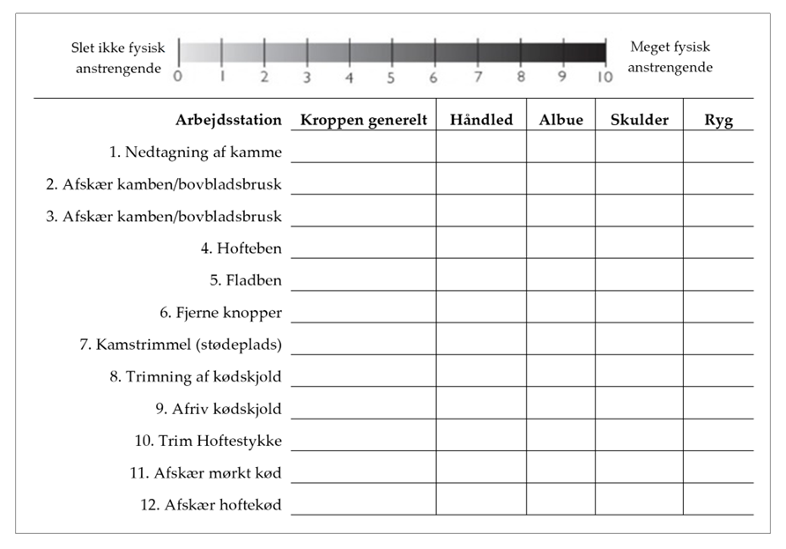
Måling af oplevet fysisk anstrengelse
Umiddelbart efter hver arbejdsplads bedømmer
medarbejderne den oplevede fysiske anstrengelse
på en skala fra 0 – 10 på:
kroppen generelt, håndled, albue, skulder og ryg

Slide 7
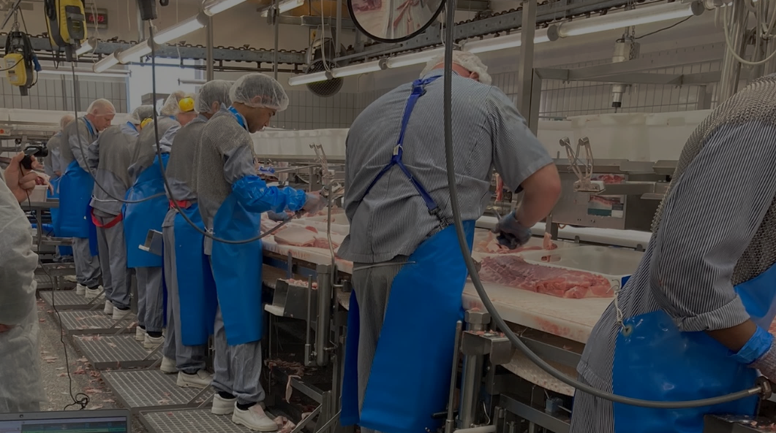
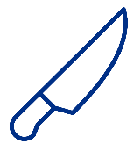

Arbejdsstationer ved Kam-båndet
K1
K2
K3
K4
K5
K6
K7
K8
K9
K10
K11
K12
Nedtagning af kamme
Afskær kamben/ bovblads-brusk
Afskær kamben/ bovblads-brusk
Hofteben
Fladben
Fjerne knopper
Kam-strimmel (støde-plads)
Trimme kødskjold
Afriv kødskjold
Trimme hofte-stykke
Hoftekød
Mørkt kød
Afsværings-maskine
Notes:
Kort opsummering af kam-båndets 12 stationer.
Visarkniv

Slide 8
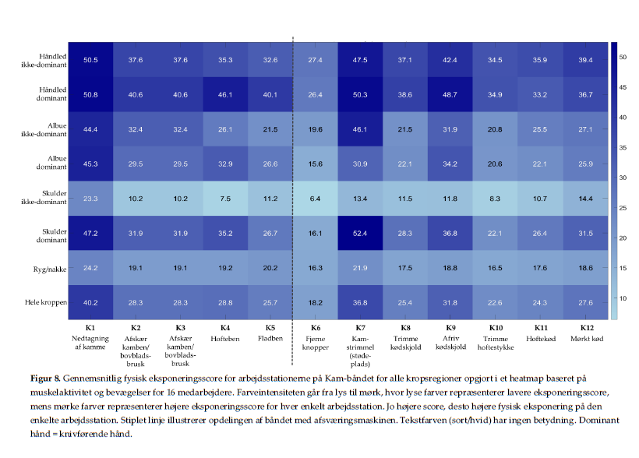

RESULTATER
Fysiske målinger
De objektive målinger
Rangordning
Ift. fysisk eksponering på kambånd

Slide 9
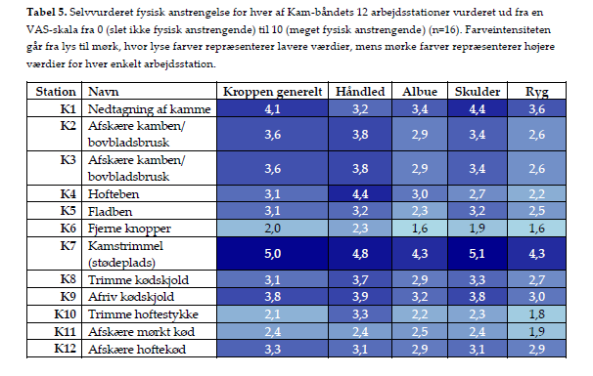
RESULTATER
Oplevet anstrengelse
De subjektive målinger
Gennemsnit af 16 medarbejderes oplevelse

Slide 10
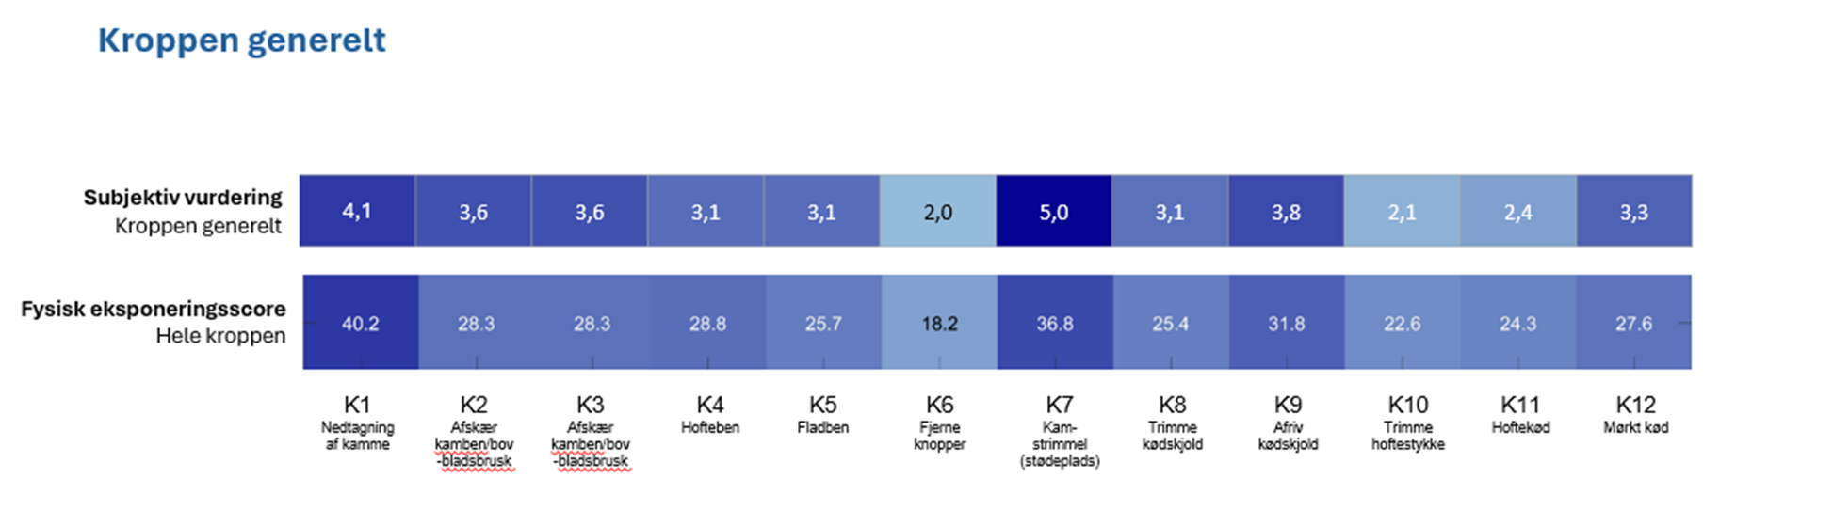
Sammenligning mellem objektive og subjektive målinger

Slide 11
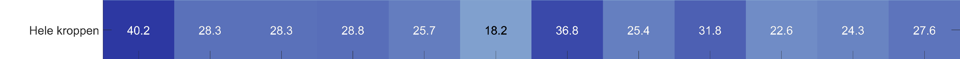
Objektive og subjektive målinger
Kroppen generelt
Subjektiv vurdering Kroppen generelt | 4,1 | 3,6 | 3,6 | 3,1 | 3,1 | 2,0 | 5,0 | 3,1 | 3,8 | 2,1 | 2,4 | 3,3
Fysisk eksponeringsscore
Hele kroppen
K1
Nedtagning af kamme
K2
Afskær kamben/bov-bladsbrusk
K3
Afskær kamben/bov-bladsbrusk
K4
Hofteben
K5
Fladben
K6
Fjerne knopper
K7
Kam-strimmel (stødeplads)
K8
Trimme kødskjold
K9
Afriv kødskjold
K10
Trimme hoftestykke
K11
Hoftekød
K12
Mørkt kød

Slide 12
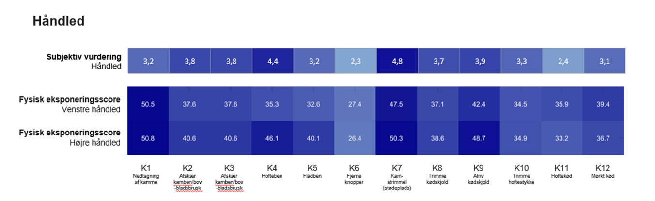
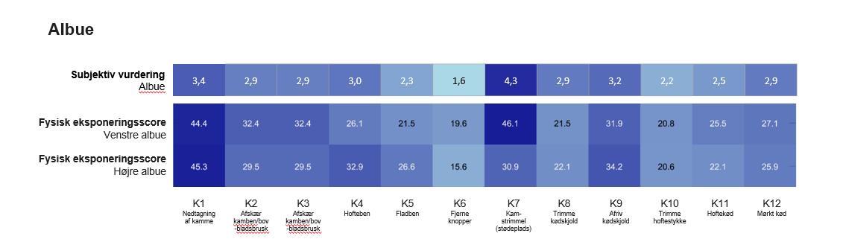

Slide 13
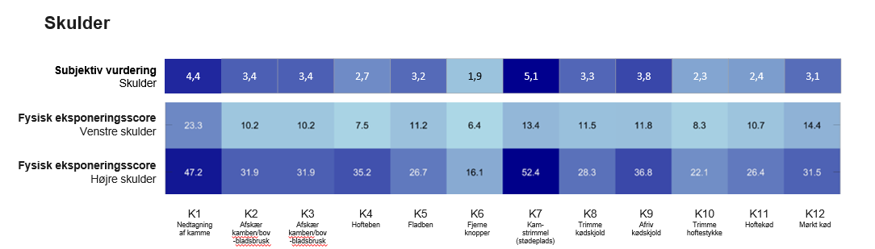
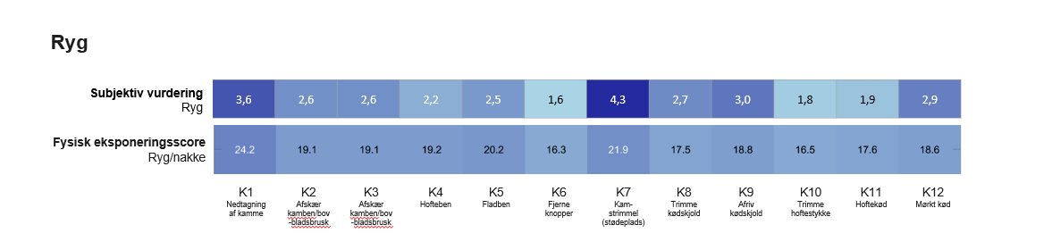

Slide 14
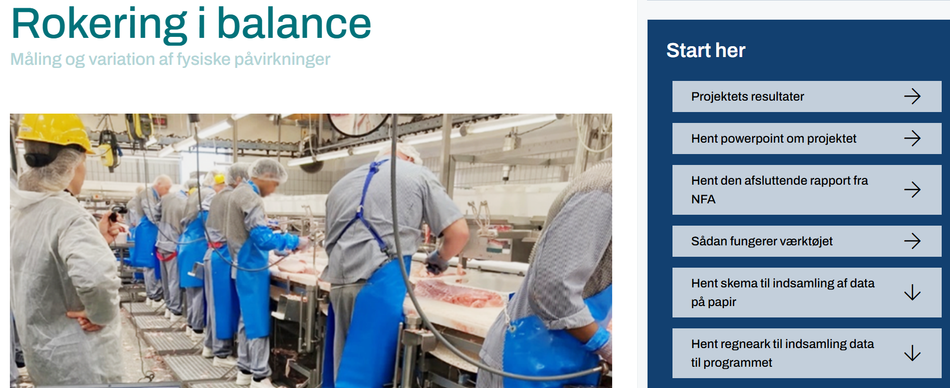
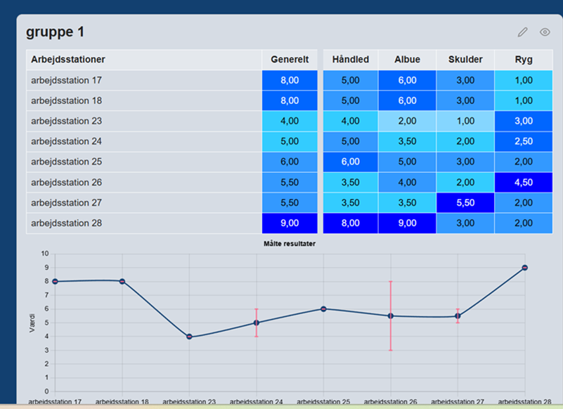
Jeres nye værktøj til optimering af rokeringsgrupper
https://bfaportalen.dk/sider/mejerier-og-slagterier/rib-projektet

Slide 15
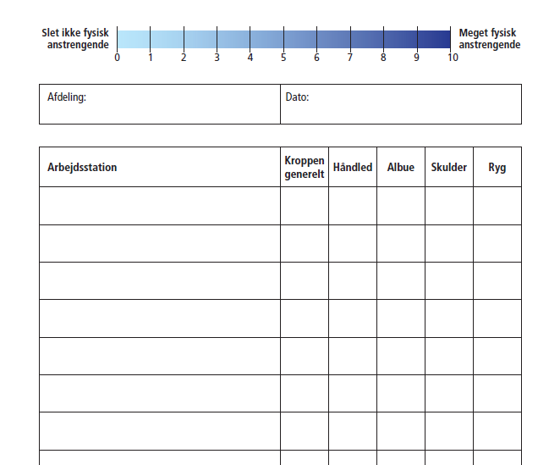
Måling af oplevet fysisk anstrengelse
Efter hver arbejdsplads bedømmer medarbejderne den oplevede fysiske anstrengelse på en skala fra 0 – 10 på: kroppen generelt, håndled, albue, skulder og ryg
For at få et fyldestgørende billede, skal der spørges så mange som muligt med kendskab til den enkelte arbejdsplads. Der beregnes et gennemsnit af svarene på hver kropsdel.
Som udgangspunkt er det scoren for ”Kroppen generelt” man rangordner efter. Er der ikke væsentlig forskel, ser man på de andre kropsregioner
Er der mindre end 4-5 medarbejdere man kan spørge, eller er der stor forskel i de enkeltes svar, kan man supplere med flere målinger over flere dage eller gå ind og se på rangordningen på de øvrige kropsregioner.

Slide 16
RIB viste, at jobrotation er et potentielt effektivt forebyggelsestiltag
Forebyggelsespotentialet forudsætter,
at opgaver med forskellige fysiske eksponeringer
udgør en betydelig del af produktionstiden.
Hvad er betydelig del af produktionstiden
Fra forskningen findes der ikke nogen entydige grænseværdier for, hvornår en opgave udgør en betydelig andel af produktionstiden. I dette projekt vurderes det, ud fra kendskab til drift og arbejdsfordeling, at netop denne forudsætning er opfyldt.
På Danish Crown Rønne rokerer alle medarbejdere successivt ned langs båndet, og hver ansat arbejder derved på samtlige pladser i løbet af en dag. Der skiftes hver halve time.
Projektet viste, at den nuværende rokeringsordning indeholder både sekvenser, hvor stationerne ligner hinanden med hensyn til fysisk eksponering (rød cirkel), og sekvenser, hvor stationerne adskiller sig væsentligt (blå cirkel).
Variationen kan potentielt øges ved at ændre sekvensen og blande stationer med forskellige eksponeringer.

Slide 17
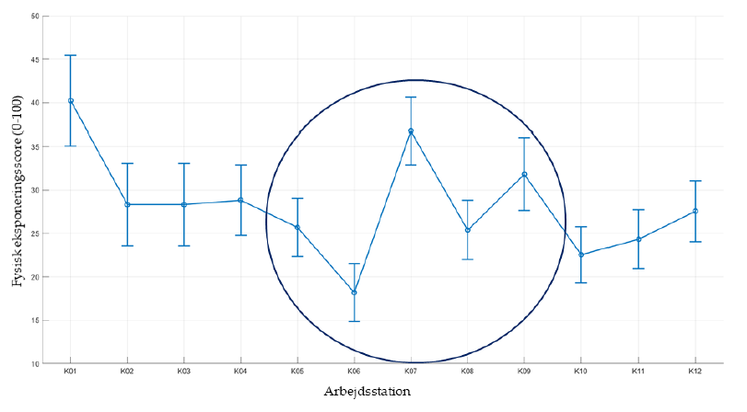
RIB viste, at jobrotation er et potentielt effektivt forebyggelsestiltag
Forebyggelsespotentialet forudsætter,
at forskellen i fysisk eksponering har en vis størrelse.
Hvad er en vis størrelse ?
Det er ikke muligt at definere ”en vis størrelse”, da det vil afhænge af eksponering og varighed.
Figuren til højre viser eksempel på to grupper, hvor der jf. NFA er en henholdsvis lille forskel og stor forskel mellem de fysiske eksponeringer på pladserne
Figuren viser forskelle i fysisk eksponering ved Kam-båndet.
Blå cirkel markerer 5 stationer med stor forskel og rød cirkel markerer 4 stationer med mindre forskel stationerne imellem.

Slide 18
Generelle observationspunkter - anbefalinger
1
Vurder om rokering mellem arbejdspladserne kan gøres på en anden måde, så der kommer mere variation i fysisk eksponering mellem stationerne.
2
Minimer tid ved arbejdsfunktioner med høj fysisk eksponeringsscore.
Er det fx muligt at bytte hyppigere mellem en plads med høj eksponeringsscore og en plads ved siden af med lavere eksponeringsscore?
3
Vurder om den fysiske eksponering på arbejdspladser med høj eksponeringsscore kan reduceres? Er det fx muligt, at pladsen indrettes anderledes, at der udvikles andet udstyr eller at pladsen automatiseres?

